Slide 1


ФГБОУ ВО <<Чеченский государственный университет им. А.А.Кадырова>>
Институт математики, физики и информационных технологий
Портфолио бакалавра
ФИО: Юсупов Дени Мовсарович
Форма обучения: Очная
Направление ПИ
Профиль: Разработка программно-информационных систем

Slide 2
ПУБЛИКАЦИИ В НАУЧНЫХ ИЗДАНИЯХ, НАУЧНЫЕ СТАТЬИ
Научные труды, участие в конференциях, научные статьи за период обучения
№ п/п | Наименование работы, ее вид | Выходные данные* | Соавторы
1.
2.
3.
4.
* - Оформляются в соответствии с ГОСТ 7.1-2003

Slide 3
РЕЗУЛЬТАТЫ ПРОМЕЖУТОЧНОЙ АТТЕСТАЦИИ
Оценки, полученные на экзаменах и зачетах
№ п/п | Наименование дисциплины | Оценка
1 семестр
1. | Информатика | отлично
2. | История | отлично
3. | Иностранный язык | зачтено
4. | Математика | зачтено
5. | Физкультура | зачтено
6. | ЧТК и этика | зачтено
7. | РЯКР | зачтено
8. | ОРГ | зачтено
9. | История народов ЧР | зачтено
10.

Slide 4

РЕЗУЛЬТАТЫ ПРОМЕЖУТОЧНОЙ АТТЕСТАЦИИ
Оценки, полученные на экзаменах и зачетах
№ п/п | Наименование дисциплины | Оценка
 | 2 семестр
1. | Математика | хорошо
2. | Логические основы ЭВМ | хорошо
3. | Чеченский язык | зачтено
4. | ООП | зачтено
5. | Введение в программную инженерию | зачтено
6. | Иностранный язык | зачтено
7. | ОВП | зачтено
8. | Безопасность жизнедеятельности | зачтено
9. | Физкультура | зачтено
10. | Ознакомительная практика | отлично

Slide 5
РЕЗУЛЬТАТЫ ПРОМЕЖУТОЧНОЙ АТТЕСТАЦИИ
Оценки, полученные на экзаменах и зачетах
№ п/п | Наименование дисциплины | Оценка
 | 3 семестр
1. | Web-программирование | хорошо
2. | ООП | отлично
3. | Иностранный язык | зачтено
4 | Деловые коммуникации | зачтено
5. | Элективные дисциплины по физкультуре | зачтено
6. | Философия | зачтено
7. | Математический анализ | зачтено
8. | ТВиМС | зачтено
9.
10.
11.

Slide 6
РЕЗУЛЬТАТЫ ПРОМЕЖУТОЧНОЙ АТТЕСТАЦИИ
Оценки, полученные на экзаменах и зачетах
№ п/п | Наименование дисциплины | Оценка
 | 4 семестр
1. | Иностранный язык | хорошо
2. | Математический анализ | хорошо
3. | ИБиЗИ | хорошо
4 | Элективные дисциплины по физкультуре | зачтено
5. | Информационные системы и технологии | зачтено
6. | Web-программирование | зачтено
7. | Ознакомительная практика | хорошо
8.
9.
10.
11.

Slide 7
РЕЗУЛЬТАТЫ ПРОМЕЖУТОЧНОЙ АТТЕСТАЦИИ
Оценки, полученные на экзаменах и зачетах
№ п/п | Наименование дисциплины | Оценка
 | 5 семестр
1. | Web-программирование | хорошо
2. | Правоведение | зачтено
3. | Экономика | зачтено
4 | ООП | зачтено
5. | Алгоритмы и структуры данных | зачтено
6. | Базы данных | зачтено
7. | Элективные дисциплины по физкультуре | зачтено
8. | Программирование на Python | зачтено
9.
10.
11.

Slide 8
РЕЗУЛЬТАТЫ ПРОМЕЖУТОЧНОЙ АТТЕСТАЦИИ
Оценки, полученные на экзаменах и зачетах
№ п/п | Наименование дисциплины | Оценка
 | 6 семестр
1. | Базы данных | хорошо
2. | Алгоритмы и структуры данных | хорошо
3. | ООП | хорошо
4 | Элективные дисциплины по физкультуре | зачтено
5. | Программирование на Python | зачтено
6. | Инженерная и компьютерная графика | зачтено
7. | Управление проектами | зачтено
8. | СИИ | зачтено
9.
10.
11.

Slide 9
РЕЗУЛЬТАТЫ ПРОМЕЖУТОЧНОЙ АТТЕСТАЦИИ
Оценки, полученные на экзаменах и зачетах
№ п/п | Наименование дисциплины | Оценка
 | 7 семестр
1.
2.
3.
4
5.
6.
7.
8.
9.
10.
11.

Slide 10
РЕЗУЛЬТАТЫ ПРОМЕЖУТОЧНОЙ АТТЕСТАЦИИ
Оценки, полученные на экзаменах и зачетах
№ п/п | Наименование дисциплины | Оценка
 | 8 семестр
1.
2.
3.
4
5.
6.
7.
8.
9.
10.
11.

Slide 11
ВЫПОЛНЕННЫЕ КУРСОВЫЕ РАБОТЫ (ПРОЕКТЫ) ПРИ НАЛИЧИИ
Наименование дисциплины | Наименование курсовой работы (проекта) | Оценка
1.
2.
3.
4

Slide 12
Участие в общественно-значимых мероприятиях международного уровня

Slide 13
Участие в общественно-значимых мероприятиях всероссийского уровня

Slide 14
Участие в общественно-значимых мероприятиях республиканского уровня

Slide 15
УЧАСТИЕ В НАУЧНО-ПРАКТИЧЕСКИХ КОНФЕРЕНЦИЯХ
Основные тезисы работы были представлены на
научно-практических конференциях:
№ п/п | Наименование работы, ее вид | Выходные данные* | Соавторы
1.
2.
* - Оформляются в соответствии с ГОСТ 7.1-2003

Slide 16
УЧАСТИЕ В НАУЧНО-ПРАКТИЧЕСКИХ КОНФЕРЕНЦИЯХ
№ п/п | Наименование работы, ее вид | Выходные данные* | Соавторы
1.
2.
* - Оформляются в соответствии с ГОСТ 7.1-2003

Slide 17
СТРУКТУРА ВКР (НКР)
СОДЕРЖАТЕЛЬНАЯ ЧАСТЬ ВКР (НКР) РАЗДЕЛЕНА НА ____ ГЛАВ(Ы),
СТРУКТУРИРОВАННЫЕ В СООТВЕТСТВИИ С ЛОГИКОЙ РАСКРЫТИЯ ТЕМЫ И РЕШЕНИЯ
ПРОБЛЕМЫ ИССЛЕДОВАНИЯ
______________________________________________________
______________________________________________________
______________________________________________________

Slide 18
Участие в общественной жизни университета

Slide 19
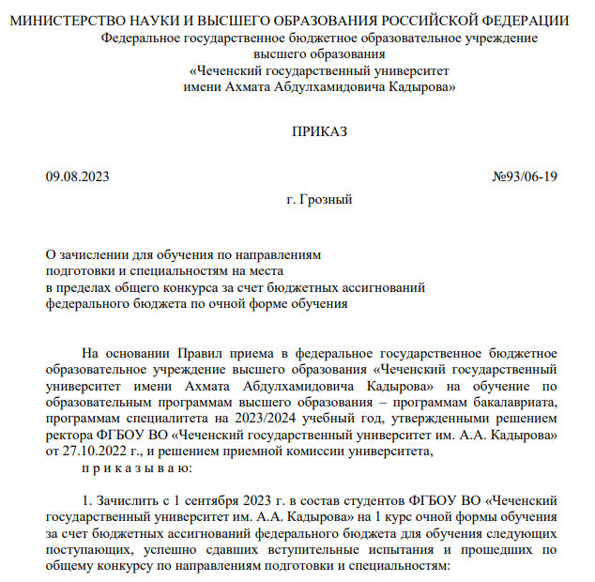

Slide 20
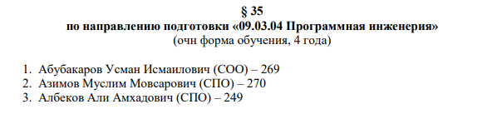
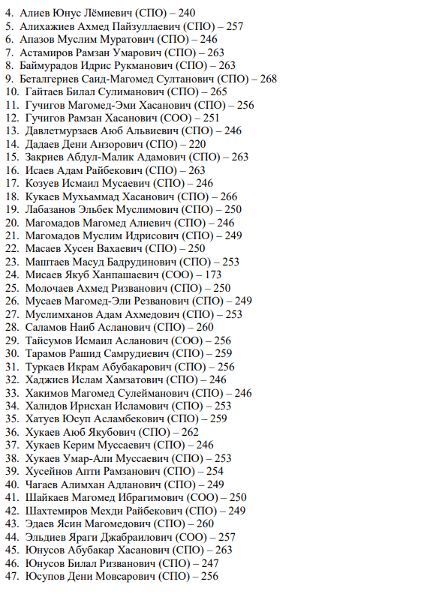

Slide 21
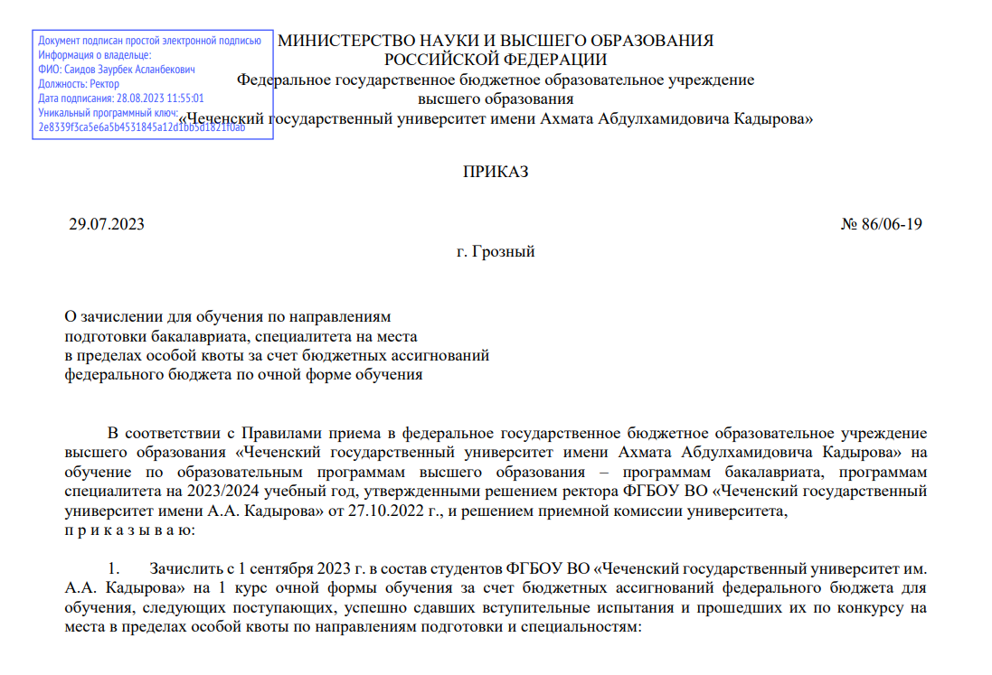

Slide 22
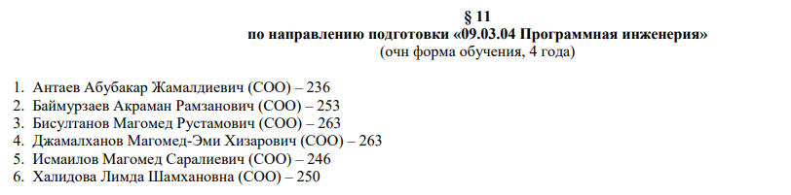

Slide 23
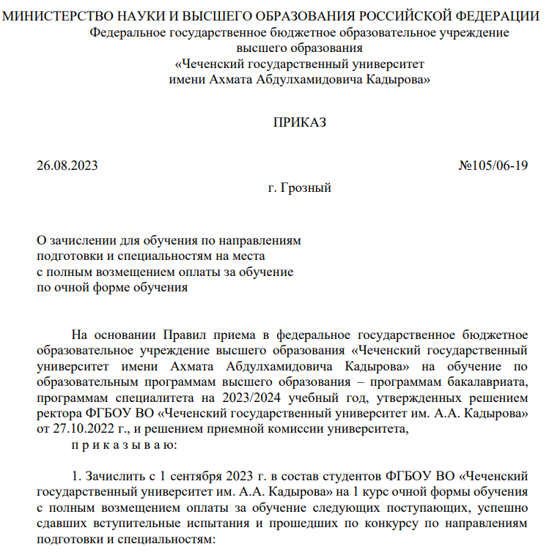

Slide 24
